Slide 1

网络请求
授课：杨淑娟

Slide 2
课程介绍：
1、urllib简介
2、发送请求
3、IP代理
4、使用Cookie
5、错误解析
6、requests库

Slide 3
urllib简介
urllib是Python自带的标准库中用于网络请求的库 ，无需安装，直接引用即可
通常用于爬虫开发、API（应用程序编程接口）数据获取和测试
urllib库的4大模块
urllib.request :用于打开和读取URL
urllib.error:包含提出的例外(异常)urllib.request
urllib.parse:用于解析URL
urllib.robotparser:用于解析robots.txt文件

Slide 4
发送请求
urllib.request库
模拟浏览器发起一个HTTP请求，并获取请求响应结果
urllib.request.urlopen的语法格式
urlopen(url, data=None, [timeout,]*, cafile=None, capath=None, cadefault=False, context=None)
参数说明
url：url参数是str类型的地址，也就是要访问的URL,例如:https://www.baidu.com
data：默认值为None,urllib判断参数data是否为None从而区分请求方式。或参数data为None，则代表请求方式为Get，反之请求方式为Post，发送Post请求。参数data以字典形式存储数据，并将参数data由字典类型转换成字节类型才能完成Post请求
urlopen函数返回的结果是一个http.client.HTTPResponse对象

Slide 5
发送请求-get请求
第一个爬虫程序
案例：爬取零点书屋
https://www.lingdianshuwu.com/
操作步骤
导入 urllib.request
打开url
读取响应内容

Slide 6
发送请求-post请求
案例：发送post请求实现小说楼的登录
https://www.xslou.com/
使用data参数提交数据
data是一个字典，需要使用urllib.parse.urlencode(）将字典转成字符串,再使用bytes函数转换成字节流

Slide 7
发送请求-Request请求
Request
如果在请求中需要加入headers (请求头)、指定请求方式等信息，那么就可以利用更加大的Request来构建一个请求。
语法
urllib.request.Request(url, data=None, headers={}, method=None)
案例：爬取豆瓣网
https://movie.douban.com/

Slide 8
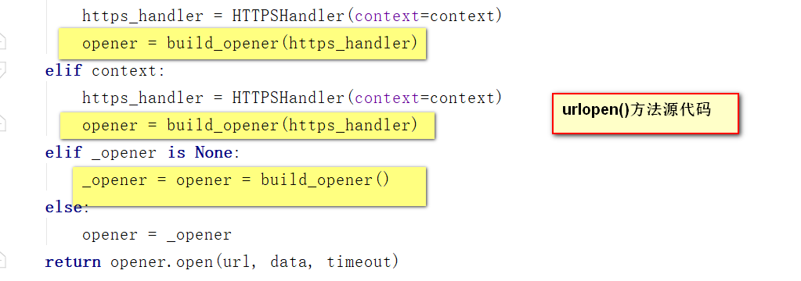
IP代理
opener的使用
构建自己的opener发送请求

Slide 9
IP代理
为什么需要使用IP代理
假如一个网站它会检测某一段时间某个IP的访问次数，如果访问次数过多，它会禁止你的访问。所以你可以设置一些代理服务器来帮助你做工作，每隔一段时间换一个代理。
IP代理的分类
透明代理：目标网站知道你使用了代理并且知道你的源IP地址，这种代理显然不符合我们这里使用代理的初衷
匿名代理：匿名程序比较低，也就是网站知道你使用了代理，但是并不知道你的源IP地址
高匿代理：这是最保险的方式，目录网站既不知道你使用了代理更不知道你的源IP

Slide 10
IP代理
IP代理的方式
免费代理IP ：https://www.xicidaili.com/nn/
大象代理 ：收费 http://www.daxiangdaili.com/
快代理：收费 https://www.kuaidaili.com/
IP代理的使用

Slide 11
使用Cookie
为什么需要使用Cookie
解决http的无状态性
使用步骤
实例化MozillaCookieJar (保存cookie)
创建 handler对象（cookie的处理器）
创建opener对象
打开网页(发送请求获取响应)
保存cookie文件
案例:获取百度贴吧的Cookie并保存到文件中https://tieba.baidu.com/index.html?traceid=#

Slide 12
错误解析
异常处理主要用到两大类
urllib.error.URLError :用于捕获由urllib.request产生的异常，使用reason属性返回错误原因
urllib.error.HTTPError :用于处理HTTP与HTTPS请求的错误，它有三个属性
code:请求返回的状态码
reason:返回错误的原因
headers:请求返回的响应头信息

Slide 13
requests库
Requests 是Python一个很实用的HTTP客户端，完全满足如今网络爬虫的需求
requests库的安装
pip命令安装
windows操作系统：pip install requests
Mac 操作系统: pip3 install requests
Linux操作系统; sudo pip install requests
源码安装
下源requests源码http://mirrors.aliyun.com/pypi/simple/requests/
下载文件到本地之后，解压到Python安装目录，之后打开解压文
运行命令行输入 python setup.py install 即可安装

Slide 14
requests库
requests库常用的方法
最常用的方法为get()和post()分别用于发送Get请求和Post请求
序号 | 方法 | 描述
1 | requests.request(url) | 构造一个请求，支持以下各种方法
2 | requests.get() | 发送Get请求
3 | requests.post() | 发送Post请求
4 | requests.head() | 获取HTML的头部信息
5 | requests.put() | 发送Put请求
6 | requests.patch() | 提交局部修改的请求
7 | requests.delete() | 提交删除请求

Slide 15
requests库
requests库的使用
语法结构:
requests.get(url, params=None)
参数说明：
url:需要爬取的网站的网址
params:请求参数
该方法的结果为Response对象，包含服务器的响应信息

Slide 16
requests库
response对象的常用属性
序号 | 属性或方法 | 描述
1 | response.status_code | 响应状态码
2 | response.content | 把response对象转换为二进制数据
3 | response.text | 把response对象转换为字符串数据
4 | response.encoding | 定义response对象的编码
5 | response.cookies | 获取请求后的cookie
6 | response.url | 获取请求网址
7 | response.json() | 内置的JSON解码器
8 | Response.headers | 以字典对象存储服务器响应头，字典键不区分大小写

Slide 17
requests库
不带参数的get请求
案例：爬取百度主页
https://www.baidu.com
带参数的get请求
案例: 360搜索
https://www.so.com/s?q=python
获取JSON数据
案例：百度美女图片
获取二进制数据
案例：下载百度logo
https://www.baidu.com/img/bd_logo1.png

Slide 18
requests库
post请求
语法结构
requests.post( url, data=None, json=None)
参数说明
url:需要爬取的网站的网址
data:请求数据
json :json格式的数据
案例：登录小说楼
https://www.xslou.com/login.php

Slide 19
requests库
session发请求
获取session对象:requests.session()
session对象.post() 发送post请求
案例：登录小说楼 推荐小说
小说楼登录url:
https://www.xslou.com/login.php
小说推荐url:
https://www.xslou.com/modules/article/uservote.php?id=95

Slide 20
课程介绍：
1、urllib简介
2、发送请求
3、IP代理
4、使用Cookie
5、错误解析
6、requests库

Slide 21
风里雨里，娟儿姐在马士兵教育等你!!!

